Slide 1
Device Solution
SSD Project (25’ 6. 10 ~ 6. 16)
발표자
김영식

Slide 2


조원소개
역할
Clean Code
김영식(팀장) : TestShell, 발표
가독성 좋은 코드
안전한 코드
유지보수성이 좋은 코드
권성민 : File 관리 기능, Command Buffer, 협업 Tool Setup
권희정 : SSD 관리 기능, Command Buffer
박준경 : SSD 컨트롤러 기능
오시훈 : TestScript, Logger, Command Buffer 알고리즘
이상훈 : TestShell, 통합 Test
추준성 : TestShell 컨트롤러, Runner

Slide 3
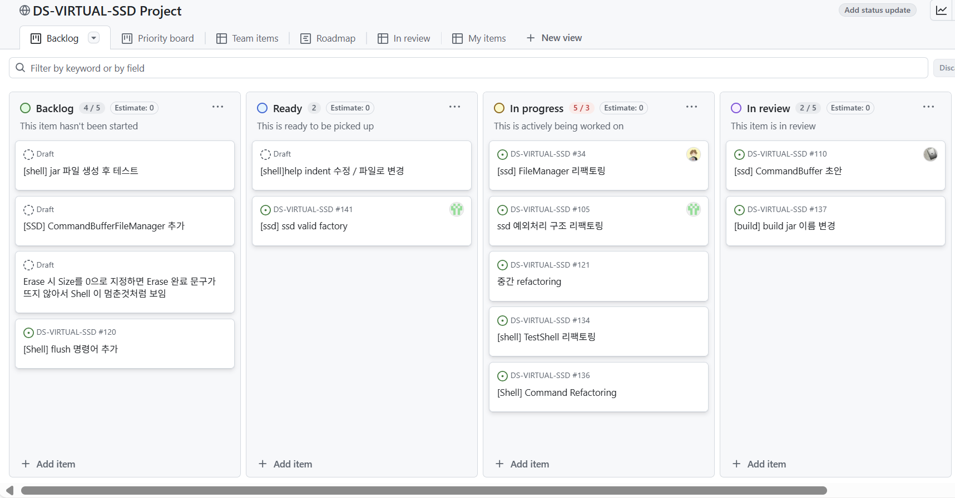

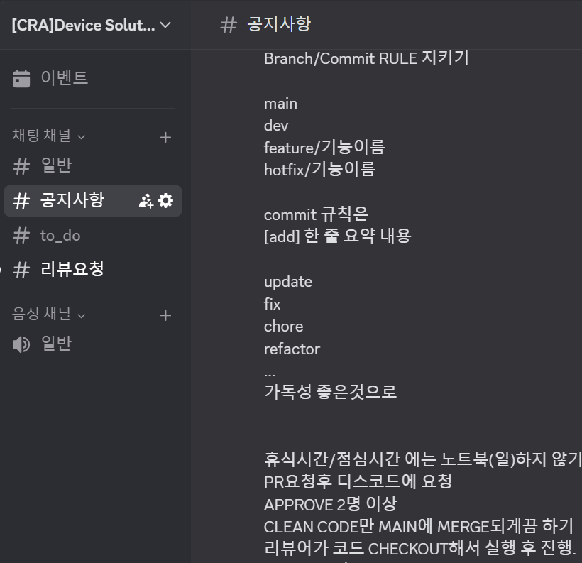
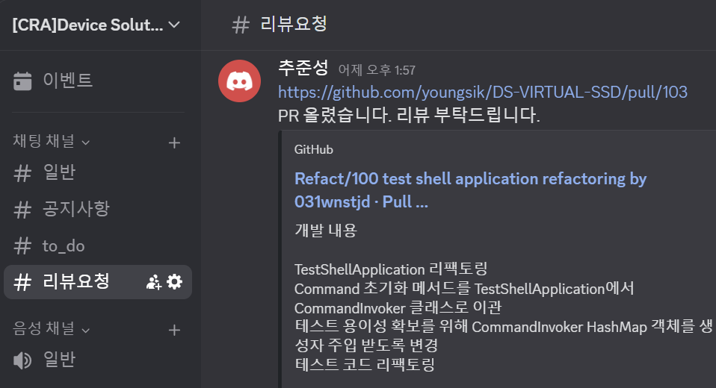

협업관리
Device Solution
Task 관리
Kanban Board
Communication
Discord
#공지사항 - Grond Rule 공유
#리뷰요청 – PR 시 알림

Slide 4
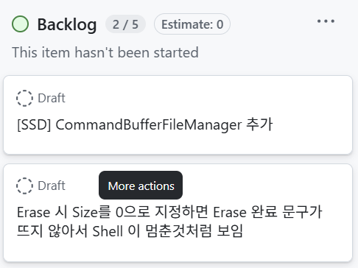
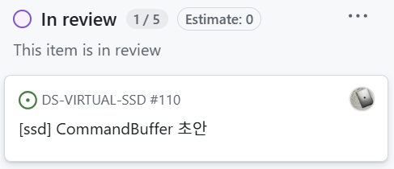
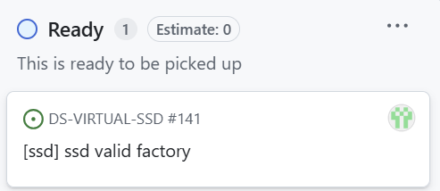
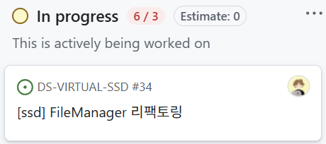
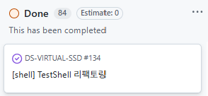
협업관리
Device Solution
Device Solution
Task Process
1
2
3
4
Backlog 이슈 생성
이슈 할당
TDD 개발
PR + 리뷰 = Merge
기능 및 변경 사항 추가
버그 문제
코드 리팩토링
적극적 이슈 할당
충돌 사전 방지
유닛 테스트는 필수
질문이 있을 경우 손!
리뷰는 정확하게
오픈 마인드로 리뷰 수용
New 이슈 생성 선순환

Slide 5

협업관리
Device Solution
Device Solution
_{최소 놀람의 원칙}
알고 보니 팀원과 동일한 문제를 다루고 있네.
알고 보니 이미 해결된 문제를 개발하고 있네.
알고 보니 아키텍처가 크게 바뀌었어.
알고 보니 내 리뷰를 기다리고 있는 PR이 5개야.
알고 보니 Ground Rule을 지키지 못했구나.
Kanban Board
Discord
협업 툴을 활용한 놀람 주의 사전 예방

Slide 6
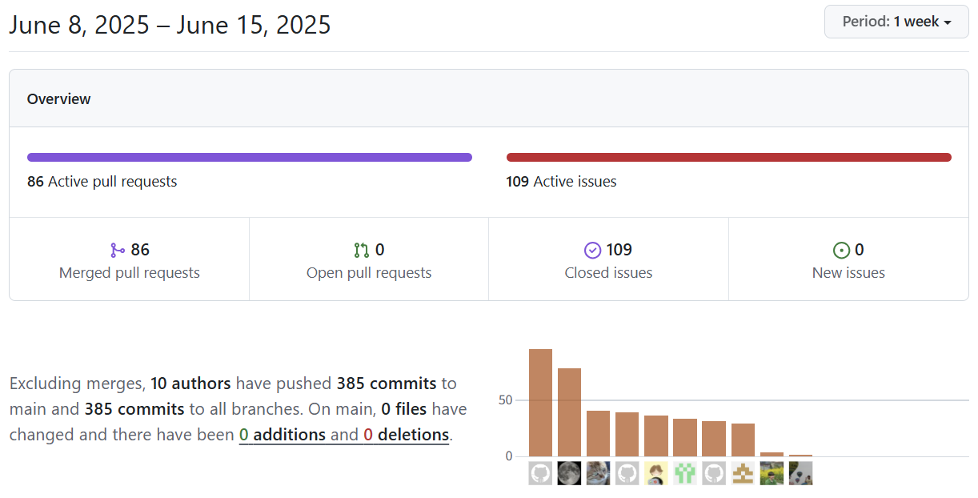
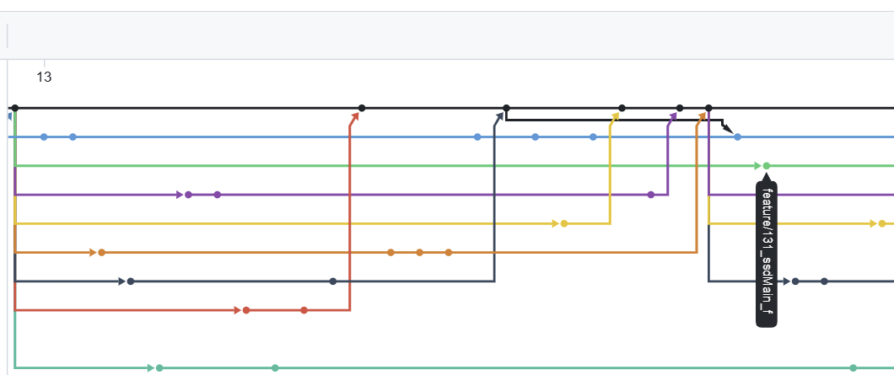
협업관리
Device Solution
v

Slide 7
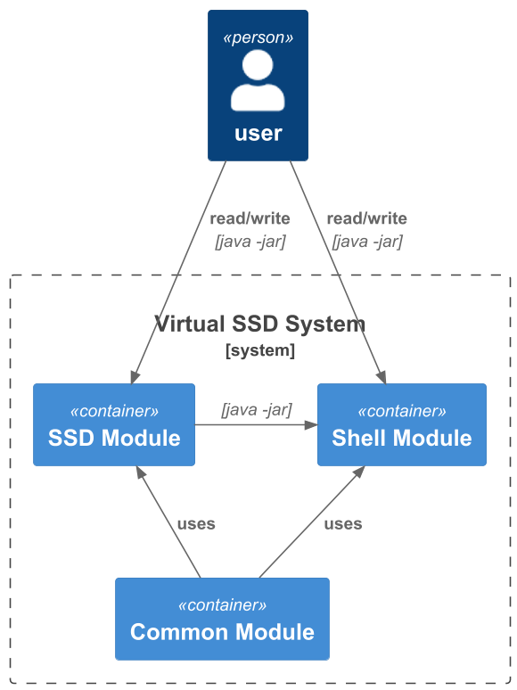
기능구현
Device Solution

Slide 8
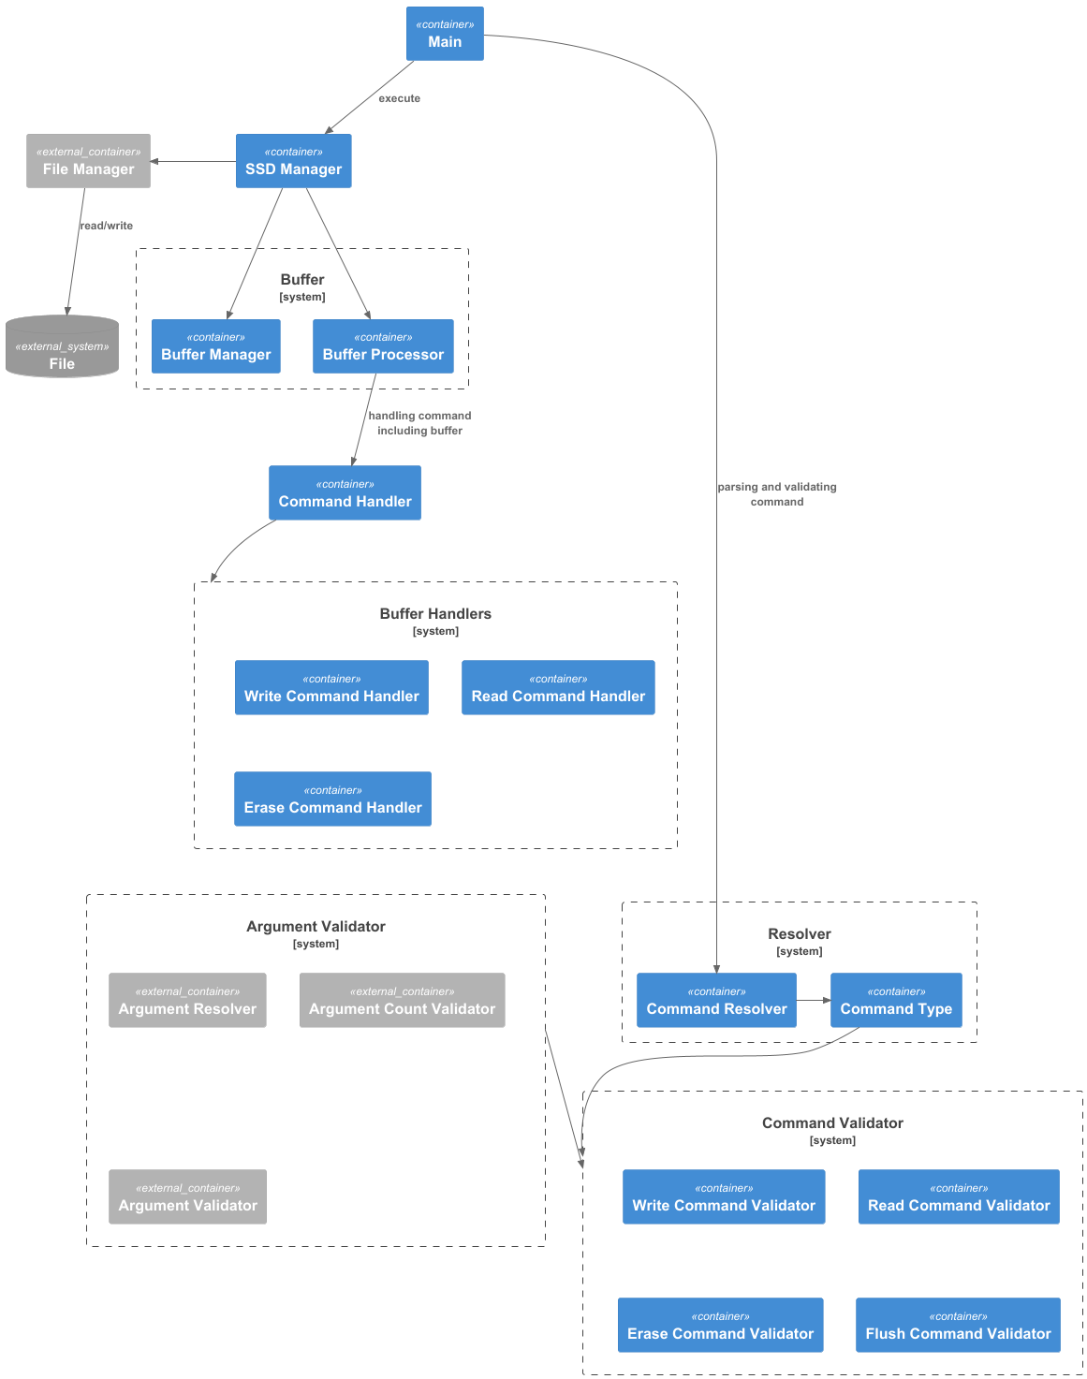
기능구현 [SSD Module]
Device Solution

Slide 9
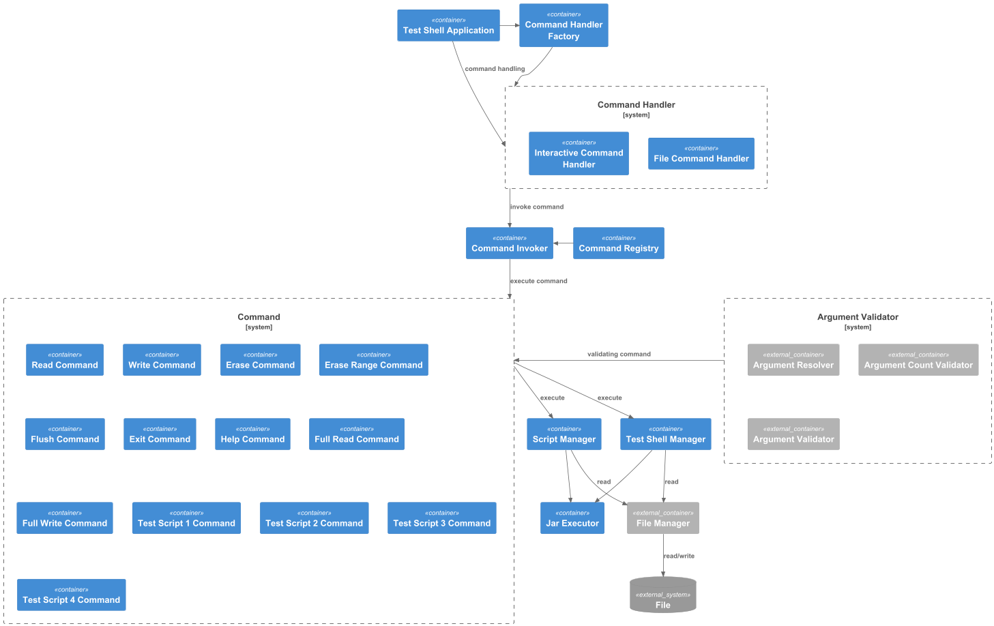
기능구현 [Shell Module]
Device Solution

Slide 10
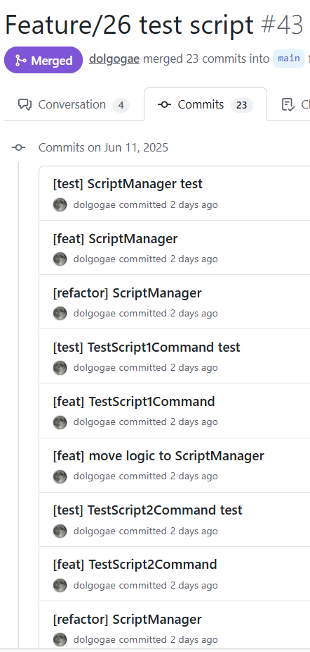
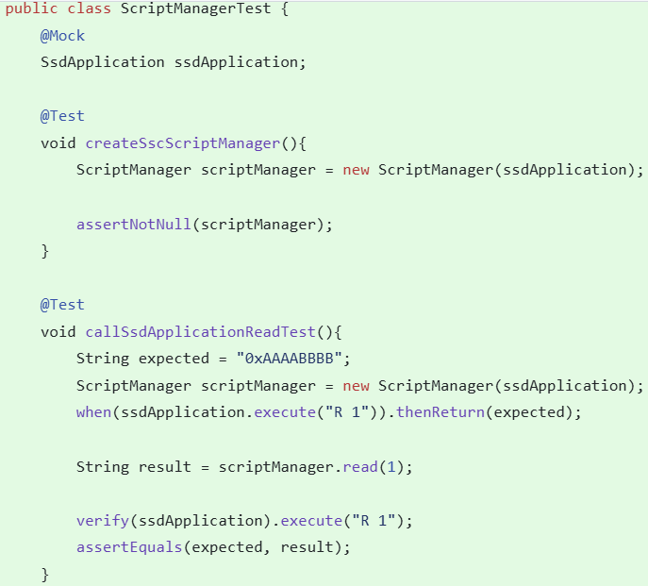
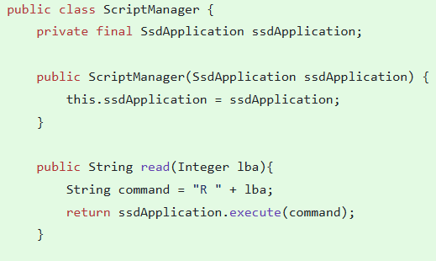
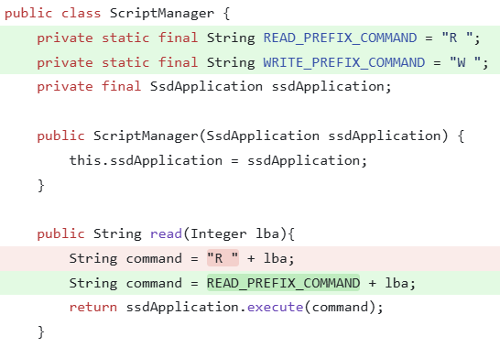
TDD 활용예제
Device Solution
v
v
RED
GREEN
REFACTOR
Test Script 개발 전, Read 기능의 입출력과 예상 값을 바탕으로 실패하는 테스트를 먼저 작성하는 단계
테스트를 통과시키는 것이 목표이며, 복잡한 구조 없이 최소한의 코드로 동작하게 만드는 단계
테스트의 신뢰성을 해치지 않으면서 직관적이지 않은 하드코딩 값을 상수로 바꾸는 등 코드를 정리하는 단계

Slide 11
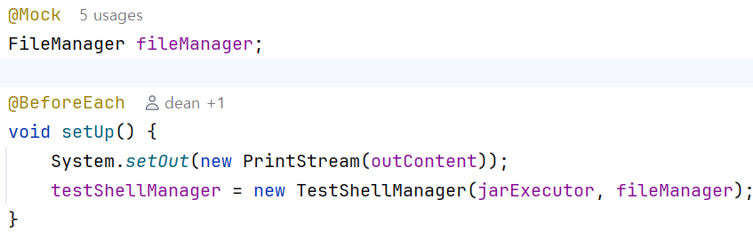
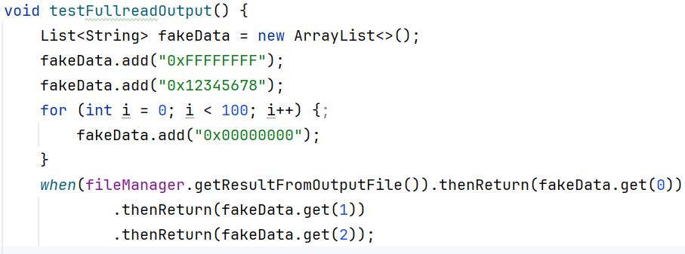
Mocking 활용
Device Solution
파일 시스템 처리를 담당하는 FileManager를 Mocking으로 대체하여 외부 의존성과 미구현 모듈에 대응함
v
SUT 준비
v
STUB

Slide 12
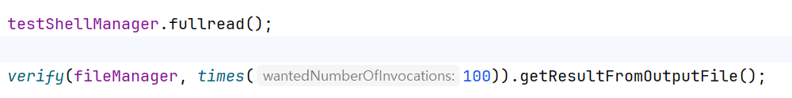
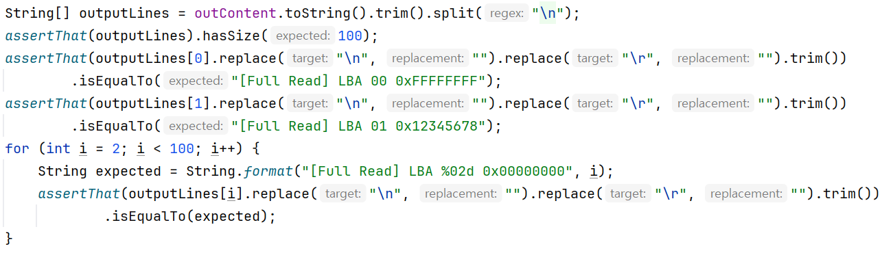
Mocking 활용
Device Solution
v
테스트 수행
Behavior Verification
v
State Ｖerification

Slide 13
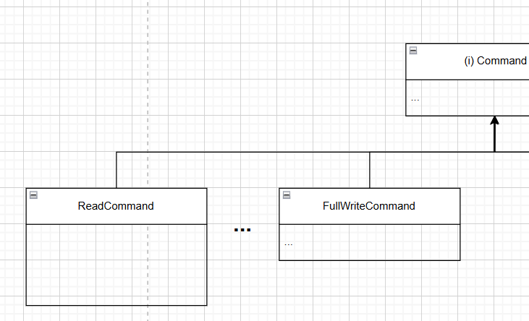
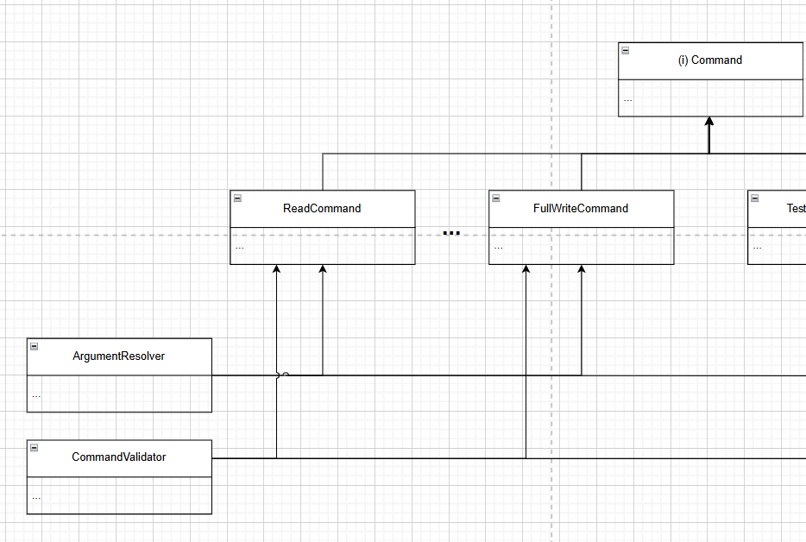
리팩토링 [1]
Device Solution
Smell - Long Method (불필요한 복잡성)
하나의 책임만 수행 - 단일 책임 원칙(Single Responsibility Principle, SRP) 적용
v
v
Before
After
Execute
Validation
Validation
Execute
Command 모듈은 Execute 기능만 전담하도록 설정하고,
Validation 기능은 별도의 패키지 로 분리
Command 모듈은 Validation과 Execute 기능을 모두 포함
불필요한 복잡성 Smell ~
Long Method => 긴 함수를 작은 서브 함수들로 분해하고 의도를 명확히 드러냄
Large Class =>너무 많은 일 ,이해 어려움
-SOLID - SRP (Single Responsibility Principle) :하나의 책임만 수행
-함수는 한가지 목적을 가지고 있어야 한다.
: 모듈화가 잘되어 있다면 유지보수가 편하다.
:응집도를 올려야 한다. Cohesion

Slide 14
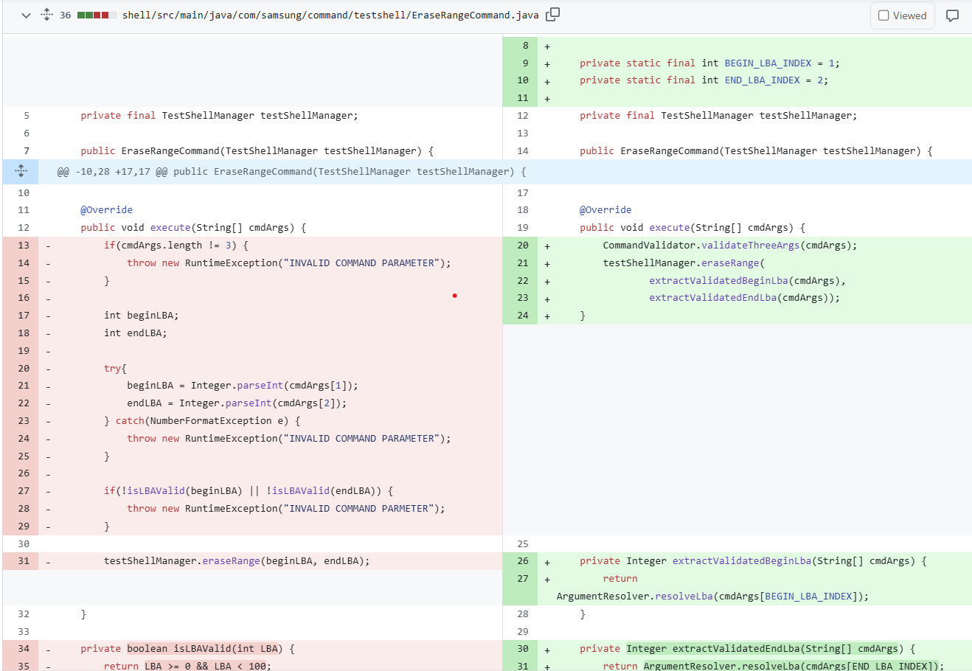
리팩토링 [1]
Device Solution
v
Test Shell – EraseRange Validation
Command의 파라미터 유효 수 체크
CommandValidator 수행
r
r
r
r
ArgumentResolver 수행
Argument 가능 값 (0~99) 체크

Slide 15
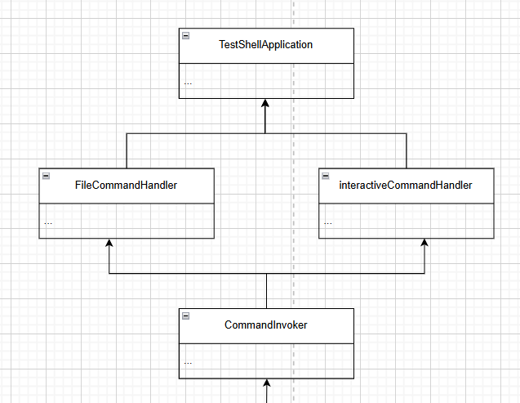
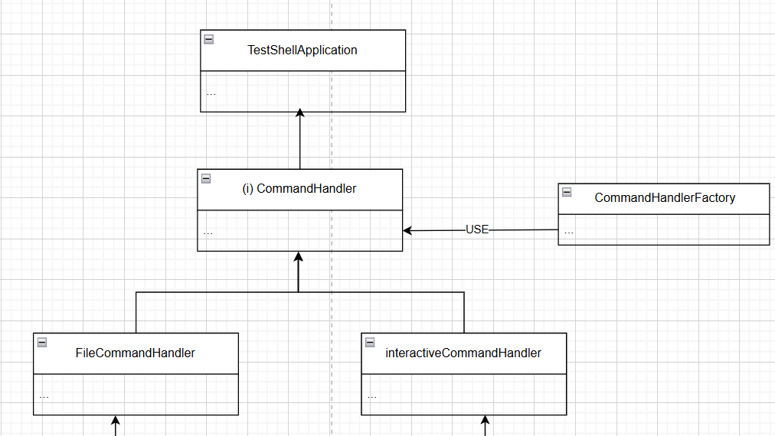
리팩토링 [2]
Device Solution
Factory Method Pattern 적용 : CommandHandlerFactory
OCP (Open and Closed Principle) - 확장될 가능성이 있는 Command Handler는 interface화 하여 유지보수 용이하도록 변경
DIP (Dependency Inversion Principle) – TestShellApp이 Interface에 의존하도록 변경 (강한 의존성 낮춤)
v
v
Before
After
After
DIP (Dependency Inversion Principle)
한가지 모듈이 디테일한것에 의존하면 , 유지보수 어려움
그래서 중간에 interface르 둔다. )
COMMAND
Factory Pattern 적용
-OCP: 확장이 쉽도록 함(유지보수) - 확장될 가능성이 있는것은 interface
-DIP : 강한 의존성 낮춤 (변경(길동)이 많을것 같으니깐 추상(청소회사)에 의존하자)

Slide 16
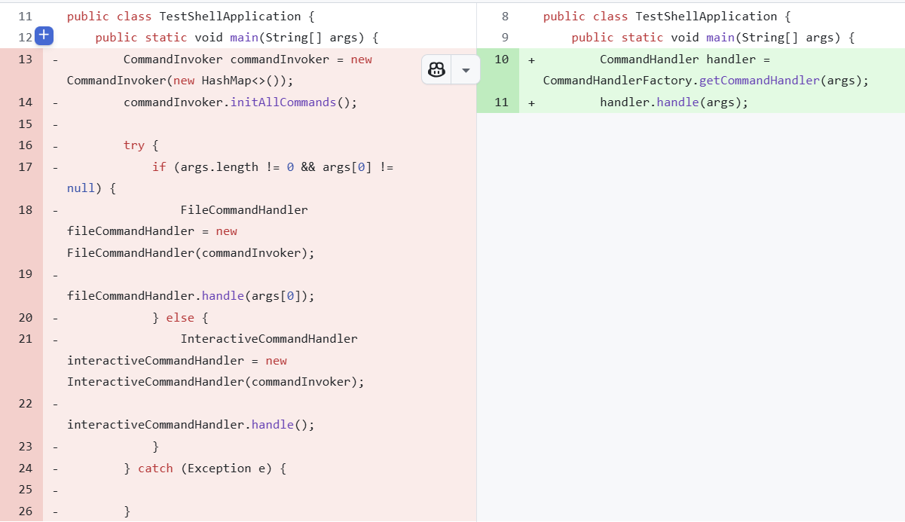
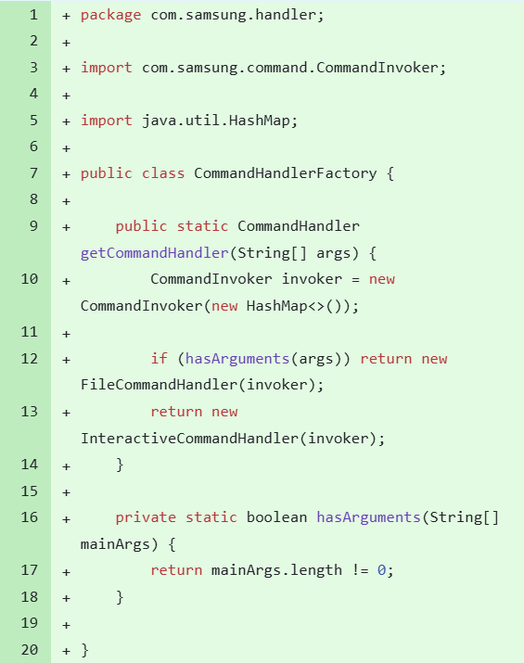
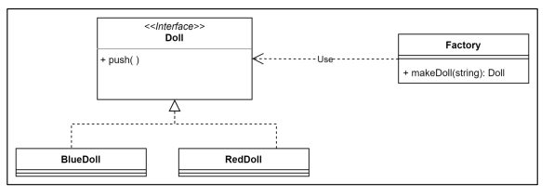
리팩토링 [2]
Device Solution
v
r
r
객체 생성 기능 -> Factory로 위임
Command Handler 가 추가되더라도 Test Shell Application 없도록 함

Slide 17
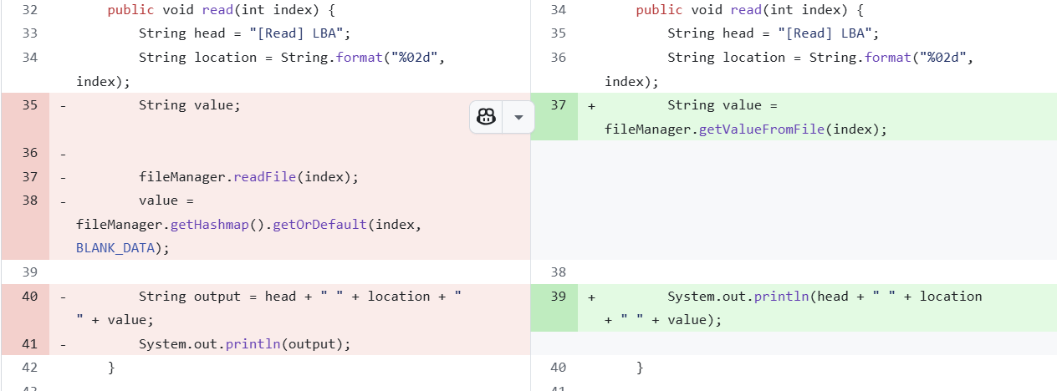
리팩토링 [3]
Device Solution
캡슐화 :
객체의 내부 구현을 외부로부터 숨기고, 필요한 부분만 공개
구현의 변경에 영향을 받지 않고 사용 (유지보수)
v
r
r

Slide 18
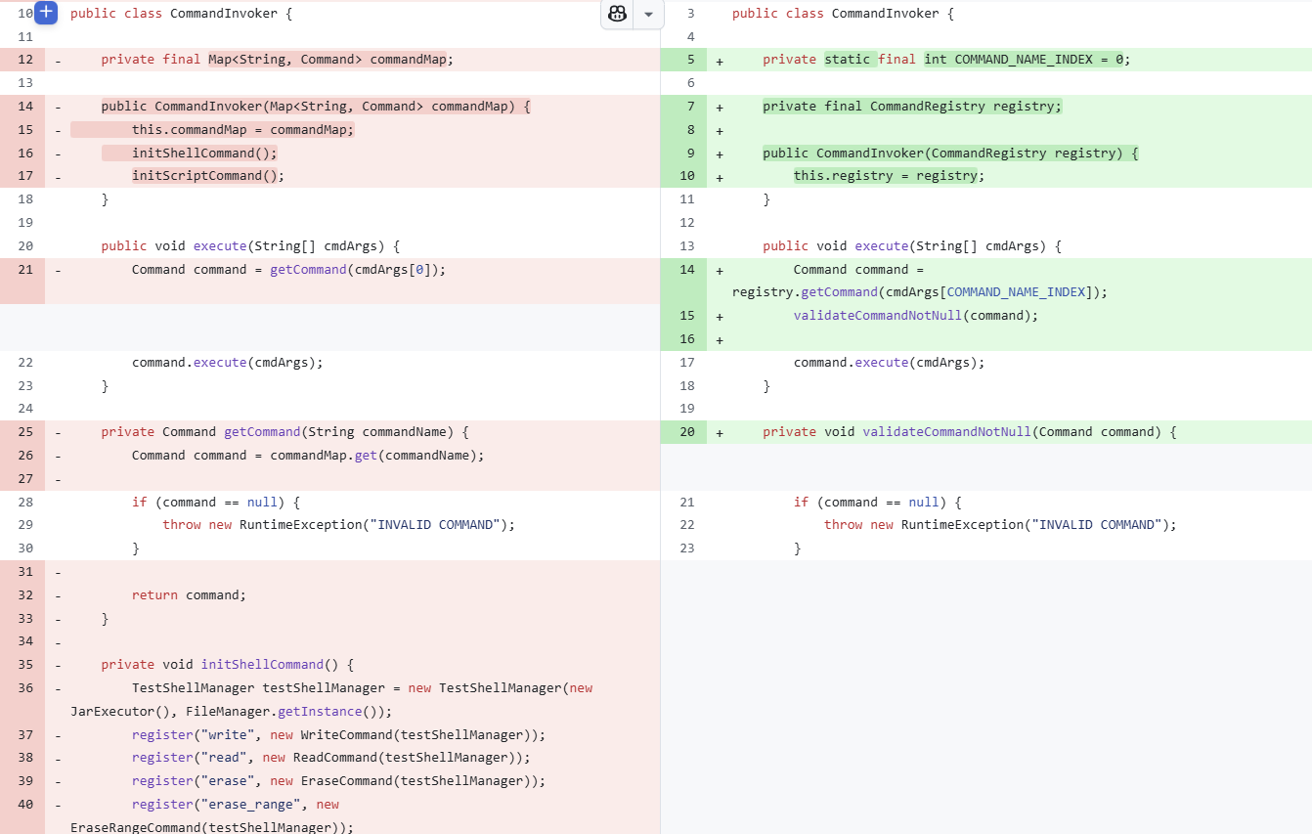
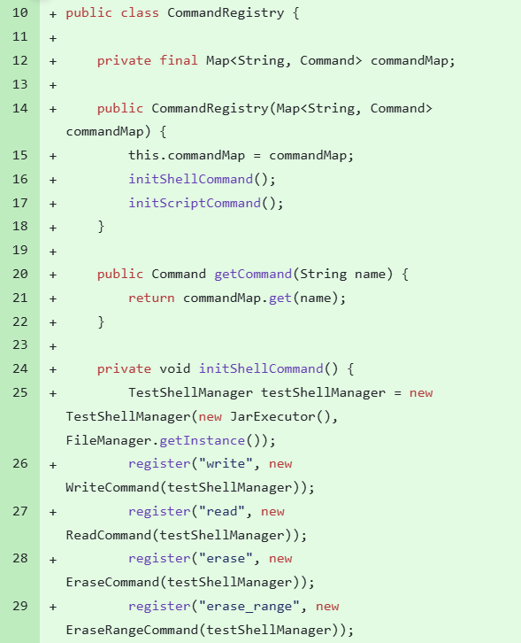
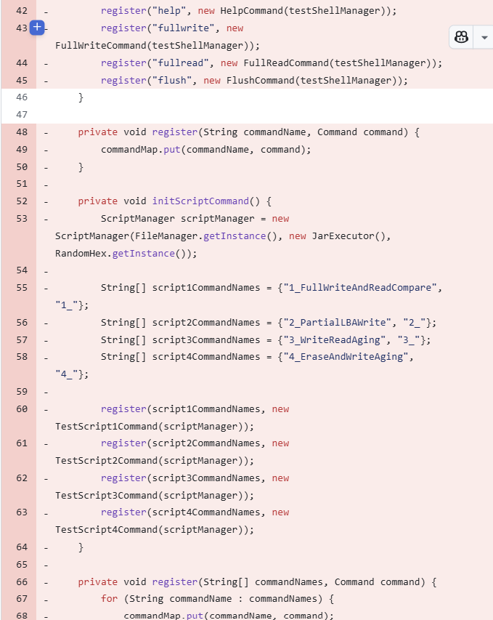
리팩토링 [4]
Device Solution
모듈 분리 : 단일 책임 원칙(Single Responsibility Principle, SRP) 적용 CommandInvoker가 여러 역할을 과도하게 수행-> 명령어 선언 및 할당 책임을 분리 CommandRegistry를 새로 추가하여 책임을 명확히 나눔
v
v
=> Browndoll을 추가하면 factory를 바꿔야 함.
-OCP: 확장이 쉽도록 함(유지보수) - 확장될 가능성이 있는것은 interface
-DIP : 강한 의존성 낮춤 (변경(길동)이 많을것 같으니깐 추상(청소회사)에 의존하자)

Slide 19
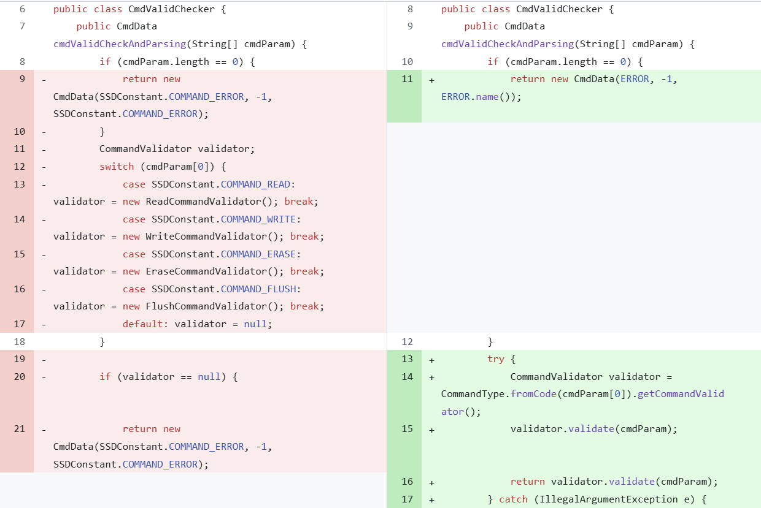
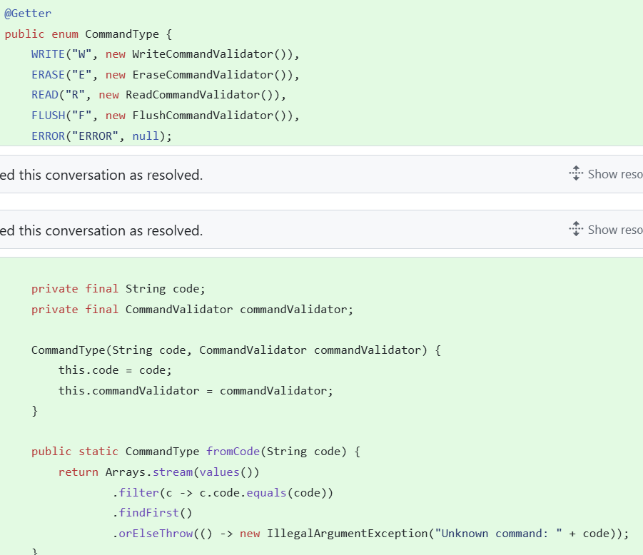
리팩토링 [5]
Device Solution
Enum 사용 – 단일 책임 원칙(Single Responsibility Principle, SRP) 적용
CmdValidChecker는 ERASE가 들어와도 변하지 않음
변경은 Enum CommandType에서 이루어지며, 확장이 용이함
v
r
r

Slide 20
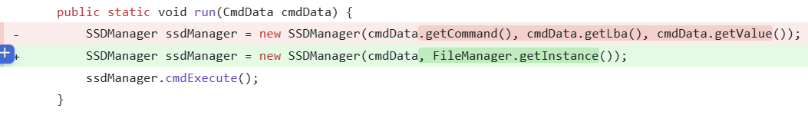
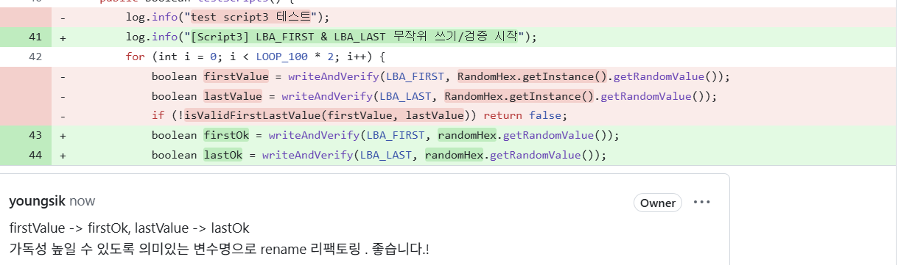
리팩토링 [6]
Device Solution
Smell - Long Parameter List
:함수 인자수를 줄임
v
Rename – 가독성 증가
v

Slide 21
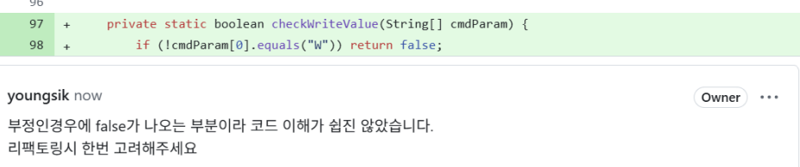
리팩토링 [7]
Device Solution
Invert-if – 부정 조건 보다는 긍정 조건 사용이 이해하기 쉬움(직관적 흐름)
v

Slide 22
소감
Device Solution
TDD (Test Driven Development)
​
: 먼저 Unit Test를 작성
익숙하지 않아 시간이 오래 걸리고 작성의 어려움이 있었습니다.
그러나!!!!
버그 감소와 안정성 향상
기존 기능을 수정하더라도 테스트가 이를 체크해 주어 심리적으로 안정감을 줍니다.
“수정 후 깨진 기능이 있는지를 즉시 확인” ​
리팩토링이 용이
리팩토링 전후에 테스트가 보장되므로 안심하고 리팩토링 할 수 있습니다.
“깨지지 않을 것이라는 확신이 있으니 마음 편히 리팩토링을 진행”
​

Slide 23
시연

